Slide 1
Муниципальное автономное дошкольное образовательное учреждение «Детский сад комбинированной направленности №1» г. Сосновоборска
Нетрадиционные формы взаимодействия педагога с семьей
Воспитатель:
Журавель Ольга Владиславовна

Slide 2
Актуальность:
воспитание детей - задача детского сада;
занятость родителей;
пренебрежение советами педагогов;
дети дома в свободное большее время проводят за гаджетами;
- главная задача не успешное развитие дошкольника, а удовлетворение низших потребностей.

Slide 3
В статье 18 Закона РФ «Об образовании» говорится: «Родители являются первыми педагогами. Они обязаны заложить первые основы физического, нравственного и интеллектуального развития личности ребенка в раннем возрасте».
В соответствии с новым законом «Об образовании в Российской Федерации» одной из основных задач, стоящих перед детским дошкольным учреждением является «взаимодействие с семьей для обеспечения полноценного развития личности ребенка».

Slide 4
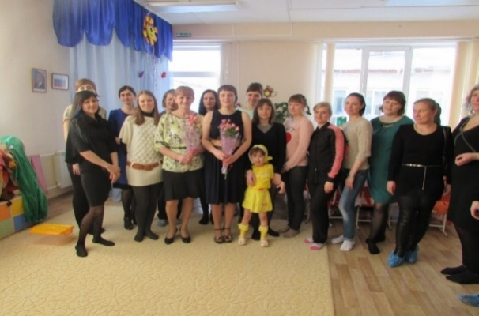
Цель:
создание условий для полноценного включения родителей в образовательный процесс.

Slide 5
Задачи:
установить доверительные партнерские отношения с семьей каждого воспитанника;
объединить усилия педагогов и родителей для развития и воспитания детей;
повысить уровень компетентности родителей;
организовать мероприятия по вовлечению родителей в деятельность группы, как полноправных участников образовательного процесса.

Slide 6
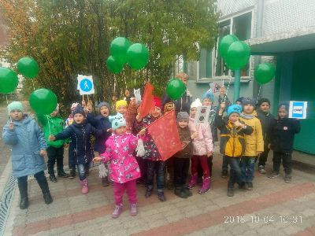
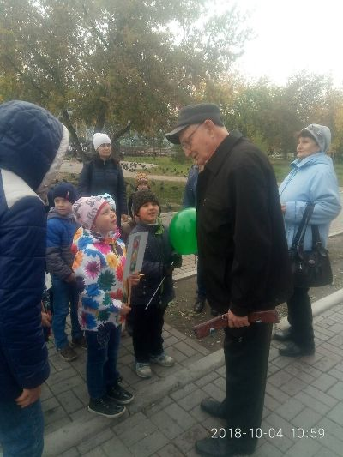
Социальная акция «Юный пешеход»

Slide 7
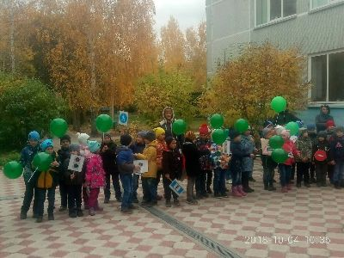
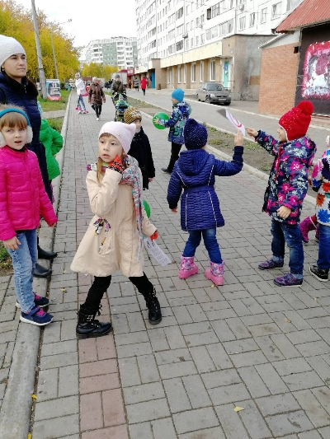

Slide 8
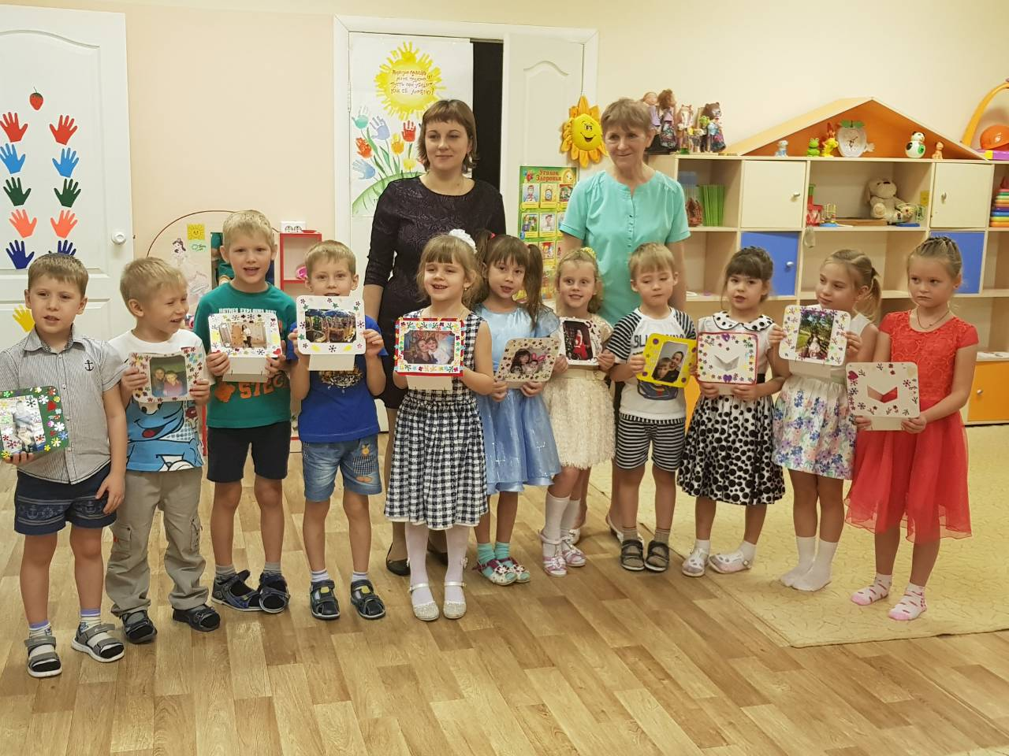
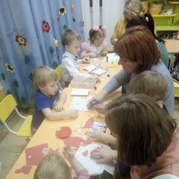
Развлечение ко дню Матери и мастер-класс «Фоторамка»

Slide 9
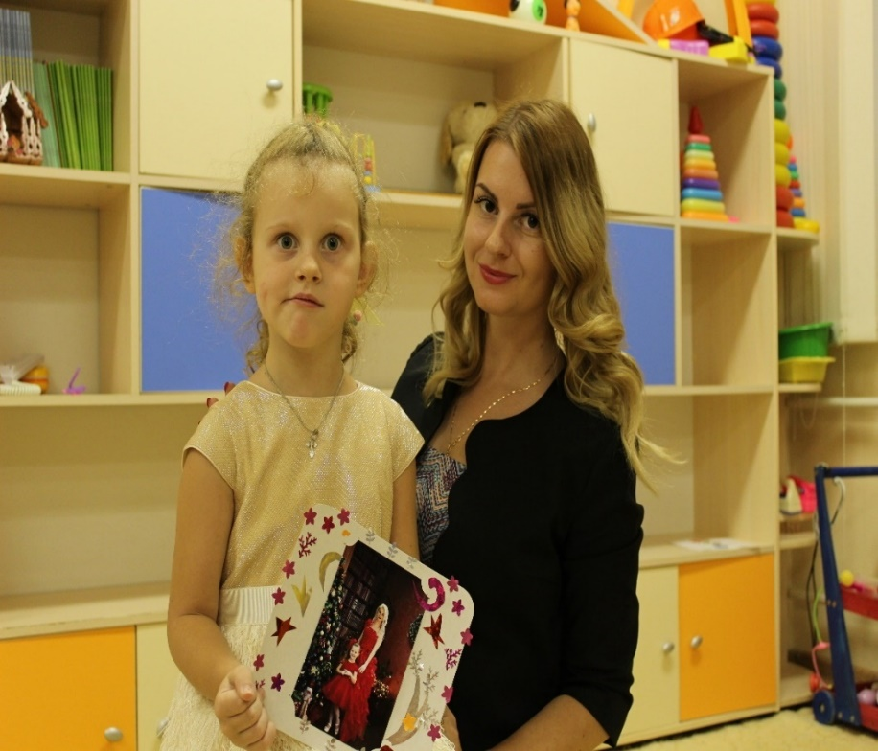
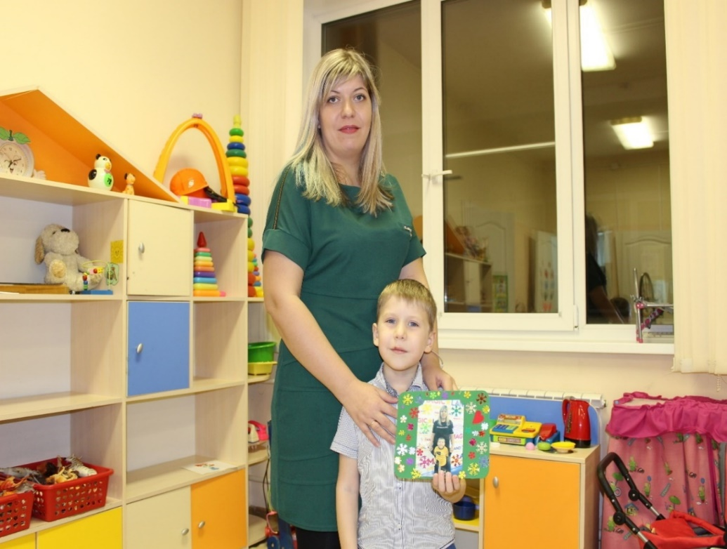

Slide 10
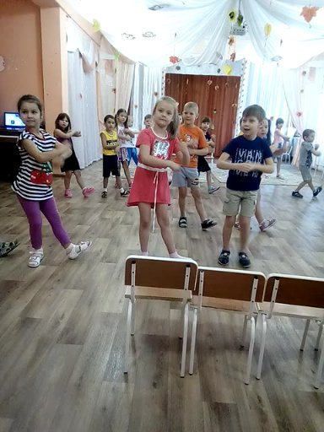
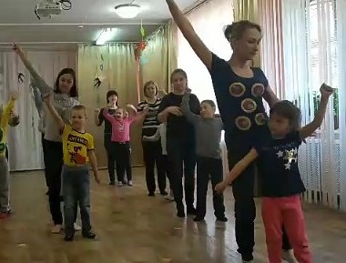
Танцевальный баттл с детьми и родителями

Slide 11
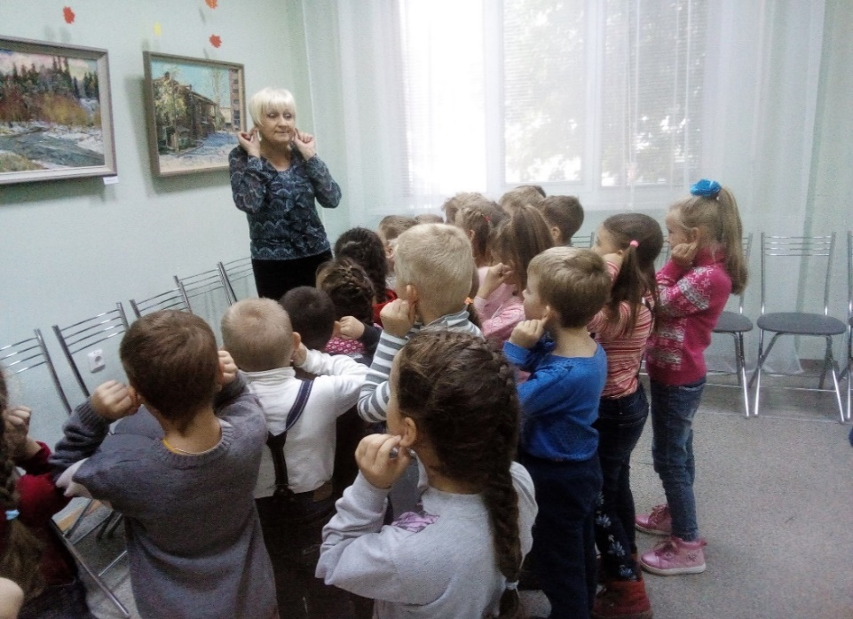
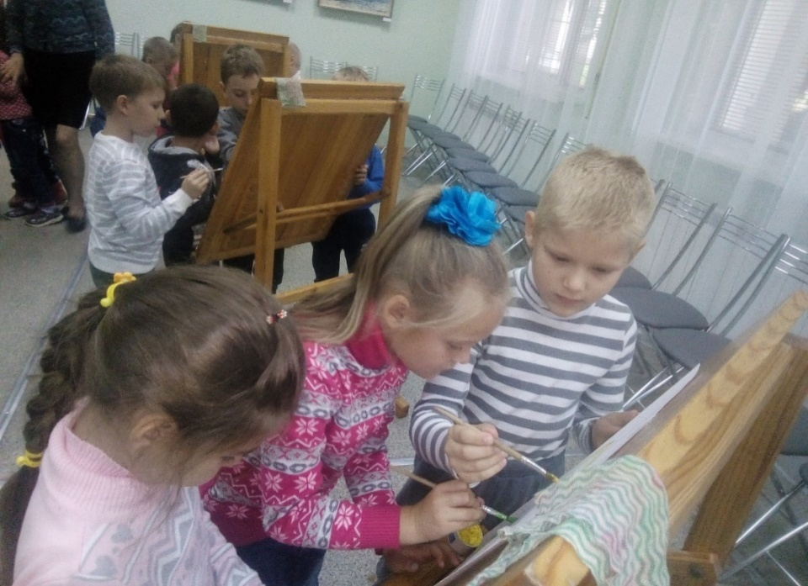
Экскурсия в БМК

Slide 12
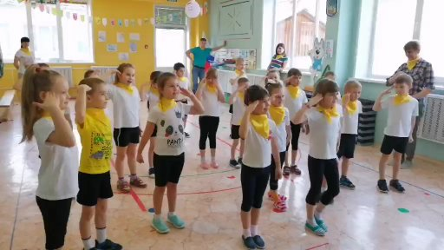
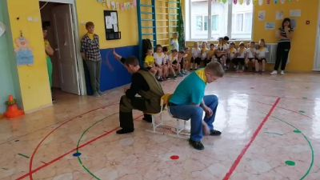
Спортивное мероприятие ко дню Защитника Отечества

Slide 13
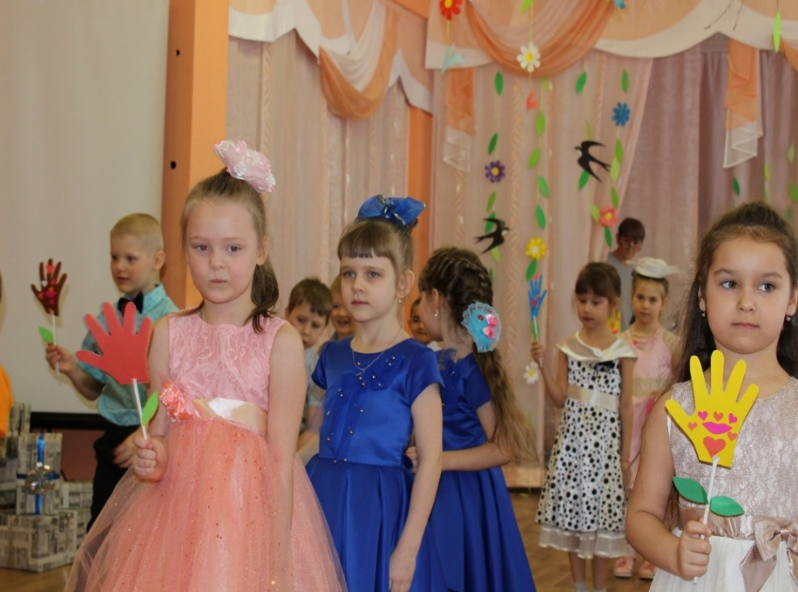
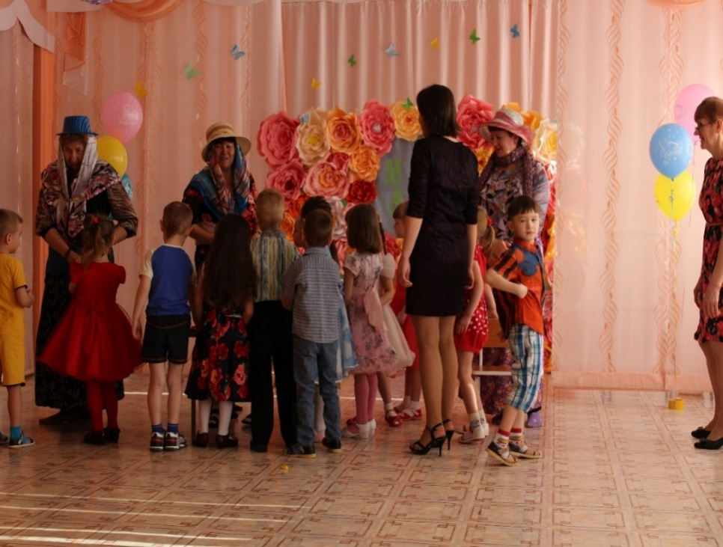
Развлечение «Любимые телепередачи для мамы»

Slide 14
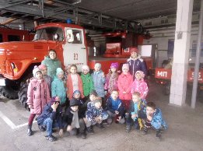
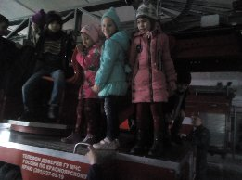
Экскурсия в пожарную часть

Slide 15
Результат:
Использование разнообразных форм работы позволило заинтересовать и сделать родителей активными участниками образовательного процесса;
Родители активно участвуют в создании предметно-развивающей среды, выставках, конкурсах, фестивалях, акциях, мастер-классах;
Появилось единство стремлений и взглядов на процесс воспитания и обучения дошкольников между детским садом и семьей;
Установлены партнерские доверительные отношения с каждой семьей.

